Slide 1
癌症个性化新抗原疫苗 · 免疫原性定量评测
QuantImmu 新抗原免疫原性定量评测框架
阶段进度与方法学评价
30 工具系统横评 · 官方 130 肽口径 · 2026-07-01
本版围绕项目当前阶段进度展开，先汇报工具接入、数据到位与评测流程的整体完成度，再用单独一章系统说明如何看待跑出来的这批数据，包括已经处理好的方法学问题和留待周五讨论的两处措辞。
2026-07-01

Slide 2
目录
本报告的内容结构
01
进度总览
工具接入 数据到位 评测流程的整体完成度
02
数据与评测口径
主分析集 主副指标 与聚合方式
03
三层核心结果
单工具基线 子肽聚合规律 多工具融合与三重检验
04
方法学评价专章
如何看待这批数据 四个评价陷阱及处理
05
局限与下一步
当前限制 与周五要讨论的问题
2

Slide 3
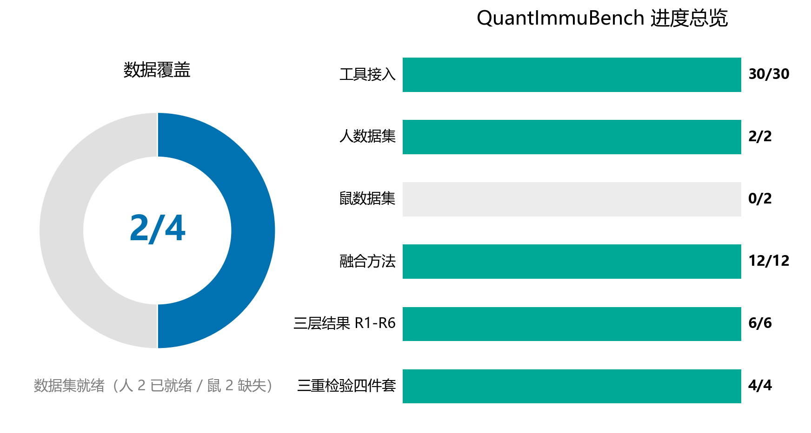
进度总览
工具接入 数据到位 评测流程的整体完成度
阶段进度要点
工具接入已经全部完成，三十个工具全部部署跑通，其中十个属于抗原呈递方向，二十个属于免疫原性方向。
人源数据两套均已就位，一套是六例黑色素瘤的早期数据集，另一套是官方发布的一百三十条肽、九名患者的主分析队列。
小鼠数据两套目前都还没有，正在收集当中。
评测所需的方法学工具已经全部跑通，包括十二种融合方法、四种子肽聚合算子，以及三重检验流程。
来源 项目进度追踪（2026-07-01）· 官方一百三十肽队列
3

Slide 4
数据与评测口径
主分析集 主副指标 与聚合方式
口径项 | 具体设定
主分析集 | 官方发布的一百三十条肽、九名患者，患者编号从 P101 到 P110，其中缺少 P103
序列口径 | 以九个氨基酸的肽段为主分析对象
主指标 | Spearman 秩相关，衡量对候选肽精细排序的能力，正是临床挑选疫苗靶点最需要的
副指标 | 肽级 AUPRC，作为补充的功效指标
聚合方式 | 先对每位患者单独计算相关，再做 Fisher-z 变换等权合并，避免患者之间的信息泄漏
来源 官方一百三十肽队列（Braun 2025）· 主分析冻结表 pooled_clean_9mer.csv
4

Slide 5
三层核心结果 · 表一
单工具基线：裸口径与控肽长两列并报
工具 | 方法类型 | 裸口径 | 控肽长 | 说明
netMHCpan-BA | 结合亲和力 | 0.392 | 0.432 | 控肽长之后依然稳定，是真正最强的单工具
HLAthena | 抗原呈递代理 | 0.627 | 0.250 | 榜首成绩大半来自肽长搭便车，控肽长后大幅回落
MHCflurry | 结合亲和力 | 0.308 | 0.302 | 控前控后基本一致，表现稳定
PRIME | 免疫原性 | 0.294 | 0.282 | 控前控后基本一致
IMPROVE | 免疫原性 | 0.285 | 0.231 | 控前控后基本一致
抗原呈递类工具原本靠前的相关，大部分随肽长被控制之后就消失了；真正在控肽长后依然最强的是结合亲和力工具 netMHCpan-BA。
来源 R1_single_maxpool_official.csv · per-patient Spearman 裸口径与控肽长
5

Slide 6
三层核心结果 · 表二
子肽聚合方式对不同工具的影响规律
工具类别 | 聚合规律 | 关键数字
结合亲和力类 | 把一条肽切出的多个子肽窗口聚合起来，能明显提升排序能力 | netMHCpan-BA 最大池化为 0.43，改用取前五个最强窗口的聚合后升至 0.52
免疫原性类 | 取单个最强窗口就已接近最优，继续聚合的收益有限 | 控肽长之后，各聚合方式与最强窗口之间的中位差约为 0.05，落在噪声范围之内
换句话说，聚合方式不能一刀切：亲和类靠多窗口聚合拿到额外提升，免疫原性类取最强窗口即已足够。
来源 R2_pooling_sweep_official.csv · R2_best_per_tool.csv
6

Slide 7
三层核心结果 · 表三
多工具融合与三重检验
检验环节 | 结果
十二种融合方法比较 | 在六工具子集的最强窗口维度下，十二种方法紧密聚成一簇，相关介于 0.33 到 0.39 之间，没有出现单一冠军
整合与最强单工具对比 | 六工具子集的几何均值为 0.362，最强单工具 netMHCpan-BA 为 0.392，配对检验结果持平，裸口径 p 值为 0.79，控肽长后为 0.24
删除百分之十突变的鲁棒性 | 几何均值在稳健性上居前，夺得第一名的胜率为 0.40
这里的六工具子集，指从三十个工具中选出的六个组成一组用于融合分析；三条检验合起来说明，多工具融合本身并不比最强单工具更强，价值在于不知道哪个工具最优时给出稳健的近最优结果。
来源 R3_fusion_12methods_official.csv · R5 nested-LOPO · R6 删突变鲁棒性
7

Slide 8
部署建议
两条务实可落地的部署路线
方案 | 具体配置 | 排序能力 | 说明
务实默认 | 单一亲和力工具 netMHCpan-BA，采用取前二十个最强窗口的聚合 | 0.461 | 只依赖一个工具，最为稳定；该工具属于 DTU 学术许可
按需备选 | 多维度几何均值融合 | 0.362 | 在不确定哪个工具最优时的稳健选择
抗原呈递代理类工具因为覆盖稀疏、又存在肽长搭便车，不纳入部署候选。涉及 netMHCpan-BA 的数字受 DTU 学术许可约束，对外公布前需先完成许可确认。
来源 R8 部署评估 · R1 单工具基线
8

Slide 9
方法学评价专章
如何评价跑出来的数据
四个评价陷阱：数据本身没错，但要读得对，得先绕开肽长混杂、计数混杂、融合方法数学近亲，以及患者数量带来的功效墙这四道坎。

Slide 10
方法学评价
四个评价陷阱及其处理
评价陷阱 | 具体表现 | 处理方式 | 当前状态
肽长混杂 | 长肽会切出更多窗口，最强窗口容易随机偏高 | 裸口径与控肽长两列并排报告 | 待周五讨论
计数混杂 | 一条肽切出的子肽数量本身就与反应弱相关 | 排除计数型的池化方式 | 已修正
融合方法数学近亲 | 在秩指标下，几何均值与算术秩均值几乎等价 | 用三重检验刻画其差异 | 已有定论
患者数功效墙 | 仅九名患者，细粒度的方法差异在统计上分不开 | 补充一百三十条肽的肽级指标以提升功效 | 已有定论
四道坎里三道已经处理定论，只剩肽长是否应作为混杂加以控制这一处，留到周五与老师当面讨论。
来源 方法学评价工具 · S2_regime_compare.csv
9

Slide 11
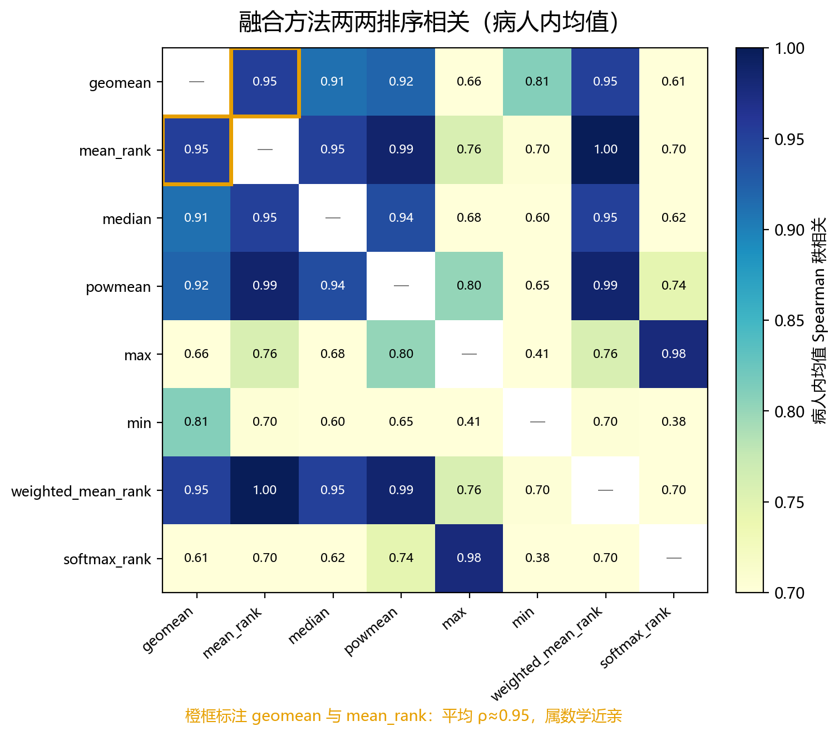
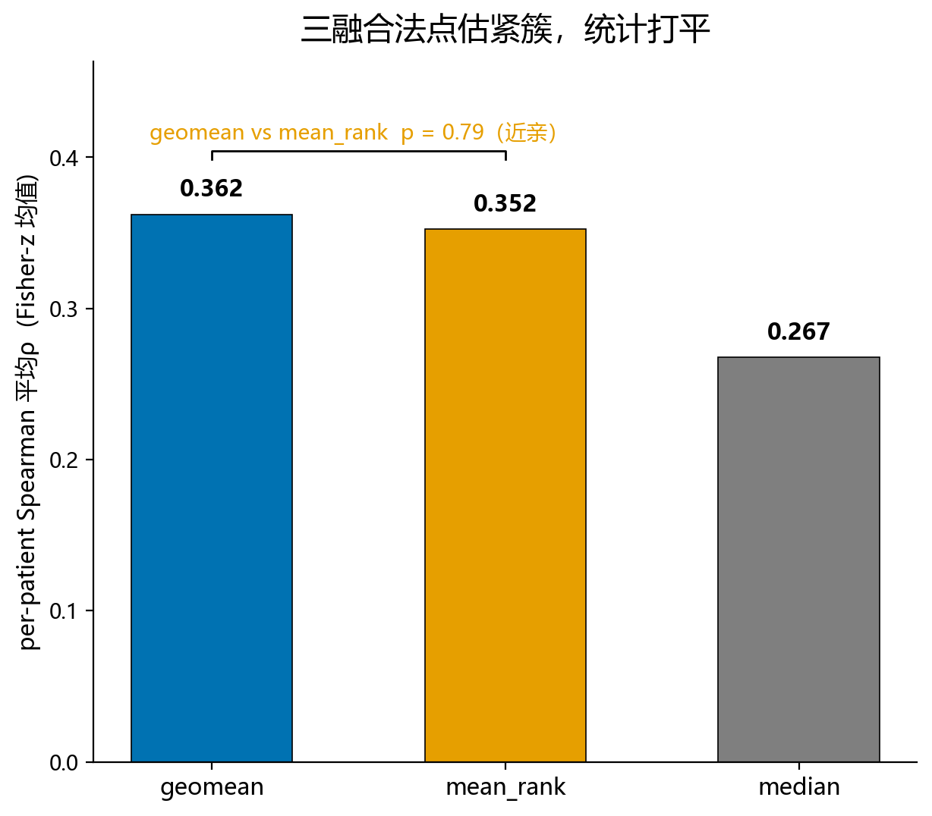
方法学评价 · 融合方法数学近亲
几何均值与算术均值秩融合的排序高度一致
左图把几种融合方法在同一批肽上的排序两两求相关，几何均值与算术均值秩融合的排序相关高达 0.95（患者内）与 0.97（合并），几乎完全一致。
右图显示三种融合方法的点估计紧紧聚成一簇，分别为 0.362、0.352 与 0.267，患者层的配对检验 p 值为 0.79，差异并不显著。
来源 R3_fusion_12methods_official.csv · 融合方法排序相关与点估计
10

Slide 12
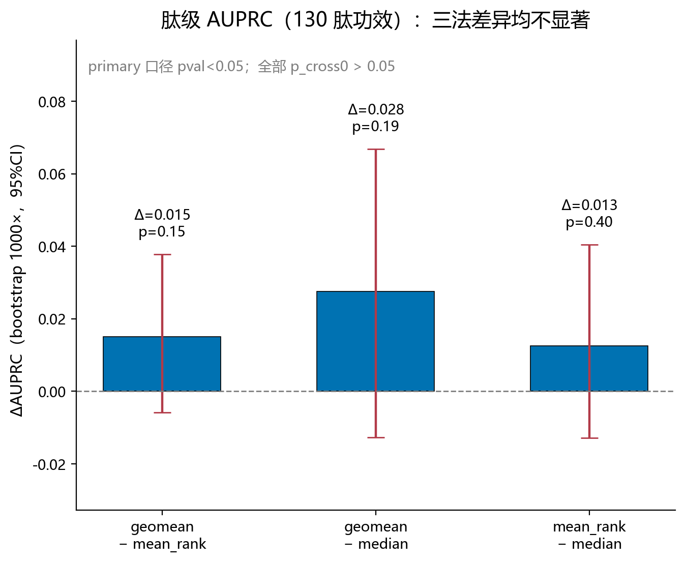
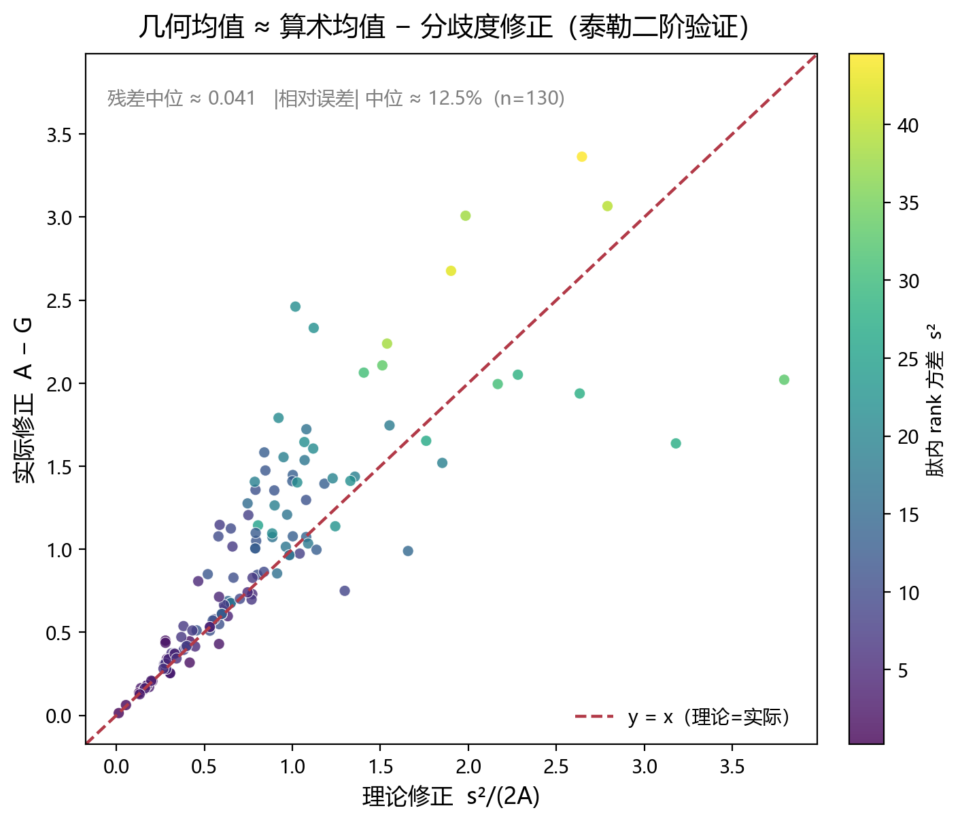
方法学评价 · 融合方法数学近亲
更高功效下仍不可分辨，且可由二阶近似解释
即便换到一百三十条肽的更高功效下，三种融合方法两两之间的差异仍然不显著，p 值均大于 0.15。
几何均值可以由算术均值减去肽内分歧度修正这一二阶近似来解释，残差的中位数仅为 0.041。
结论是，几何均值与算术均值秩融合在统计上不可分辨，属于数学近亲；几何均值有其乘性语义与抗离群的理论依据，可以作为稳健默认，但不宜声称是唯一最优。
来源 S1_peptide_auprc.csv · 肽级 AUPRC 与泰勒二阶近似验证
11

Slide 13
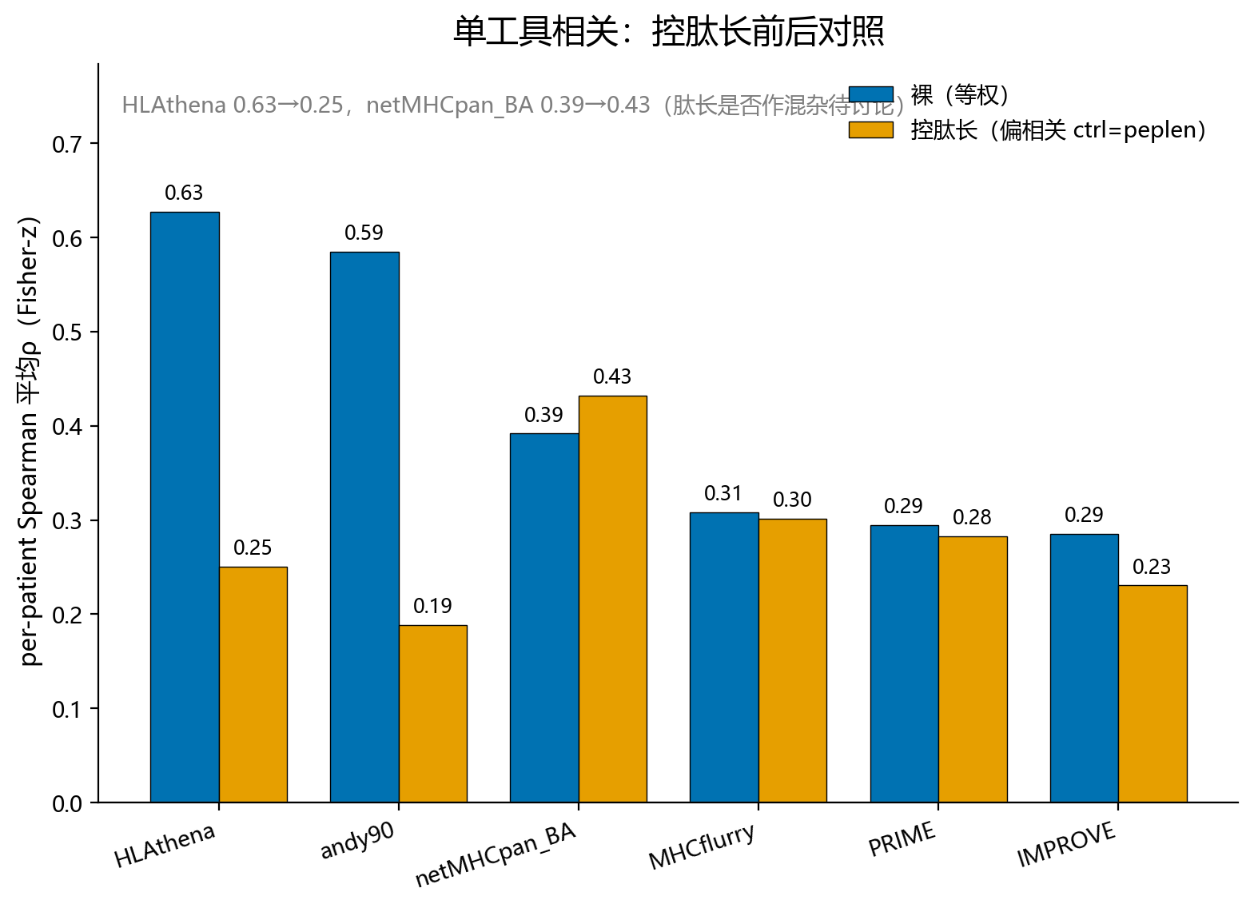
方法学评价 · 肽长混杂
控制肽长前后各类工具的表现变化
现象描述
这张图并排比较了控制肽长之前与之后各工具的表现。
控制肽长之后，抗原呈递代理类工具的相关明显回落，以 HLAthena 为例，从 0.63 降到 0.25。
而结合亲和力类工具基本不受影响，甚至略有上升，netMHCpan-BA 从 0.39 变为 0.43。
此处只陈述观察到的现象，不对处理方式下判断。肽长是否应作为混杂加以控制，留待进一步讨论。
来源 R1_single_maxpool_official.csv · 裸口径与控肽长对照
12

Slide 14
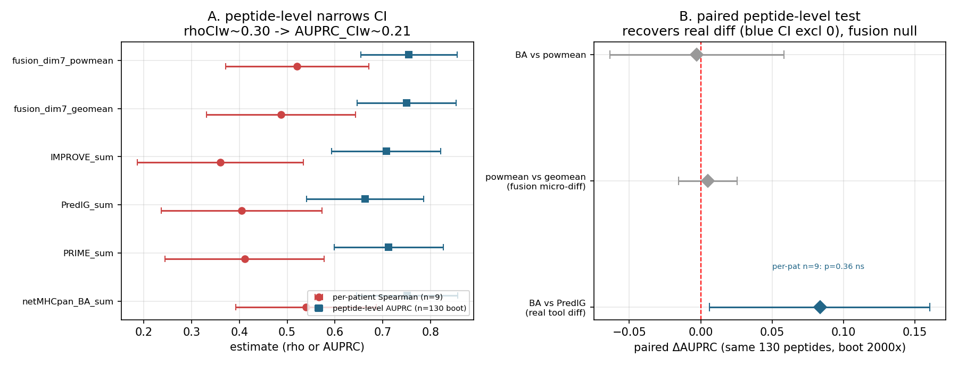
方法学评价 · 功效墙
九名患者下的功效限制与肽级补救
在单个队列只有九名患者的情况下，细粒度的方法差异在统计上很难区分，这与领域旗舰研究 TESLA 只有六名患者时的处境是一致的。
为了提升功效，补充了一百三十条肽的肽级 AUPRC 指标。需要诚实说明，这个指标同时混合了患者内与患者间的信号，因此它与逐患者的 Spearman 并列呈现，两者相互补充而不相互替换。
来源 肽级 AUPRC 功效补充 · 领域旗舰 TESLA 六患者对照
13

Slide 15
局限与下一步
当前限制与周五要讨论的问题
主要局限
下一步计划
患者数量有限，仅九名，细粒度的方法差异统计上难以分开。
多工具整合方案与最强单工具在统计上持平，并没有真正超越。
肽长与插入缺失这两类混杂尚待进一步讨论。
几何均值虽可作稳健默认，但并非唯一最优。
小鼠数据两套目前都还缺失，正在收集。
周五与老师当面讨论两个问题：肽长是否作为混杂加以控制，以及融合方法的措辞如何拿捏。
继续收集并接入两套小鼠数据，补齐人鼠对照。
补齐三十个工具完整的版本与代码提交清单，供投稿前核验。
来源 方法学评价专章 · 项目进度追踪（2026-07-01）
14

